Slide 1
Министерство здравоохранения
Кыргызской Республики
Национальный форум развития 2024
«Здоровье – забота о сохранности человеческого капитала»
Докладчик: Исмаилов М. А. Первый заместитель министра здравоохранения
Бишкек 4 ноября 2024 год.

Slide 2
ЗДОРОВЬЕ МАТЕРИ И РЕБЕНКА, КЫРГЫЗСКАЯ РЕСПУБЛИКА, 2010-2023
Notes:
Годовой показатель за 2023 год. 2024 год убираем

Slide 3
РОЖДАЕМОСТЬ, СМЕРТНОСТЬ, ЕСТЕСТВЕННЫЙ ПРИРОСТ (1000 НАСЕЛЕНИЯ), КЫРГЫЗСКАЯ РЕСПУБЛИКА 2016-2023 гг.
ОЖИДАЕМАЯ ПРОДОЛЖИТЕЛЬНОСТЬ ЖИЗНИ, КЫРГЫЗСКАЯ РЕСПУБЛИКА, 2013-2023 ГГ.

Slide 4
Причины смертности в КР за 2023 год

Slide 5
Ключевые факторы риска НИЗ в Кыргызстане
Основные факторы риска, влияющие на смертность от НИЗ:
Гипертония:
Ожирение:
Табакокурение и злоупотребление алкоголем:
Потребление соли:
Факт 1
Факт 2
Факт 3
Факт 4
Более половины взрослого населения Кыргызстана страдают избыточной массой тела или ожирением
43% взрослого населения
(25-64 лет) страдают артериальной гипертензией
48.2% мужчин курят, а каждый пятый мужчина злоупотребляет алкоголем
Уровень потребления соли превышает рекомендуемую норму ВОЗ в 3.5 раза

Slide 6
КЫРГЫЗСТАН: ОСНОВНЫЕ ВЫВОДЫ
Бремя НИЗ
В 2021г. Общее бремя четырех основных групп НИЗ для экономики Кыргызстана составила 29,8 млрд сомов, что эквивалентно 4,8 валового внутреннего продукта (ВВП) за этот год
29,8 млрд сомов
(в 2021 году)
От ВВП
(в 2021году)
Прямые затраты (медицинские расходы),связанные с четырьмя основными НИЗ, составили 7,9 млрд сомов. Дополнительные косвенные расходы, связанные с отсутствием на работе, презентеизмом и преждевременной смертностью, связанной с ССЗ и диабетом, были почти в три раза выше-21,9 млрд сомов
Прямые и Косвенные затраты
млрд сом
(в 2021
млрд сом
(в2021 году)

Slide 7
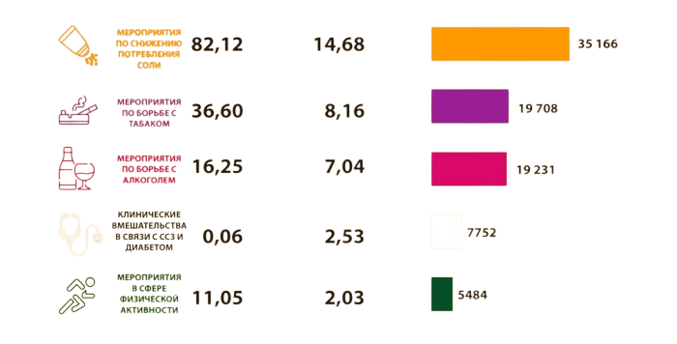
Возврат инвестиций
Прирост производительности
(млрд сомов)
Спасенные жизни
Мероприятия по снижению потребления соли
Мероприятия по борьбе с табаком
Мероприятия по борьбе с алкоголем
Клинические вмешательства в связи с ССЗ и диабетом
Мероприятия в сфере физической активности
Исследования
ВОЗ
Notes:
Прирост производительности это возврат инвестиции на сколько выгодным является это вложение

Slide 8
Специализированная медицинская кардиохирургическая помощь на стационарном уровне
Специализированная психиатрическая помощь
Стационарная помощь
Услуги гемодиализа
Первичная медико-санитарная помощь
Экстренная, неотложная медицинская помощь
Реабилитационная и физиотерапевтическая
помощь
Стационарозамещающая помощь
Стоматологическая помощь
Лекарственное и вакцинное обеспечение
Льготное лекарственное обеспечение граждан
Паллиативная помощь
Иммунопрофилактика/вакцинация
онкологическая и гематологическая помощь
Медицинская помощь, предоставляемая за счет средств фонда высокотехнологичных (дорогостоящих) видов медицинской помощи
Программа государственных
гарантий
Социальный документ определяющий пакет медицинских услуг

Slide 9
Внедрение вакцинации против ВПЧ в календарь профилактических прививок (ноябрь 2022г.)
Процент охвата вакцинацией против ВПЧ среди девочек-подростков 11-14 лет .
На текущий период по республике привито 1-й дозой 173,078 (72%)
От целевой группы 240 287 девочек подростков,2-й дозой привито-143 773 (62%)
Оценочные показатели заболеваемости раком шейки матки, 2020 Европейский регион ВОЗ
Оценочные показатели смертности от рака шейки матки , 2020, Европейский регион ВОЗ

Slide 10
Экономическая эффективность и выгода внедрения ВПЧ вакцины в Кыргызской Республике
Стоимость вакцинации одной когорты
11-летних девочек
Сохраненные затраты
на лечение шейки матки
177,387$
480,624$

Slide 11
Эффективность вакцинации против вирусного гепатита В
Заболеваемость ВГВ 1999г.
16.12.2022 году. впервые в КР стартовала кампания по вакцинации взрослых против заболевания гепатитом В.

Slide 12
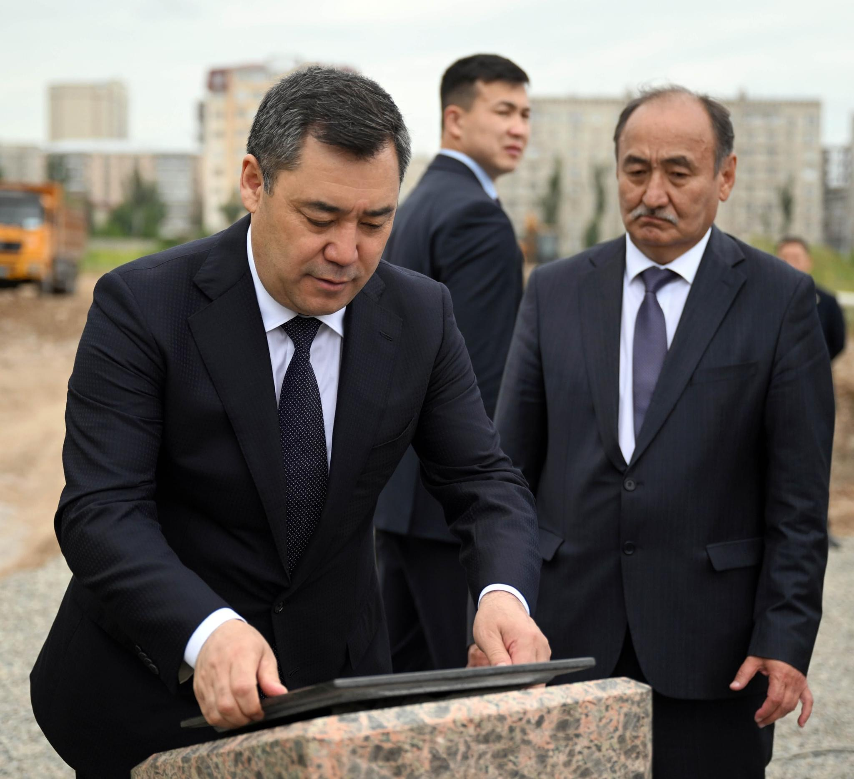
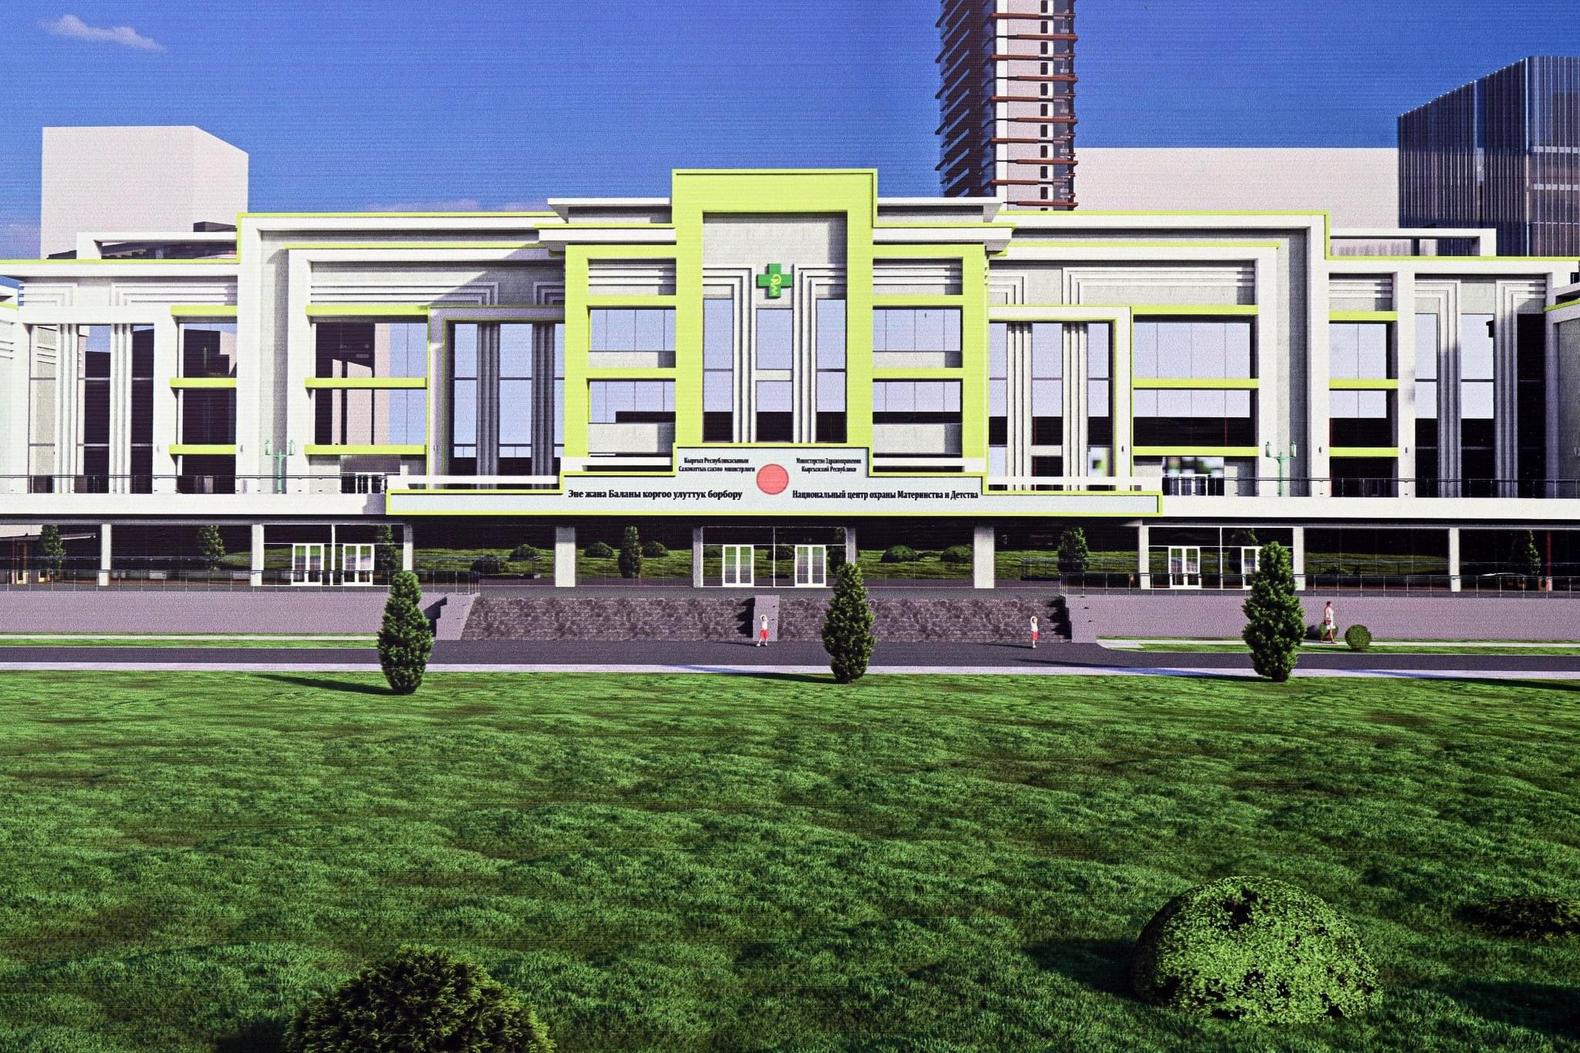
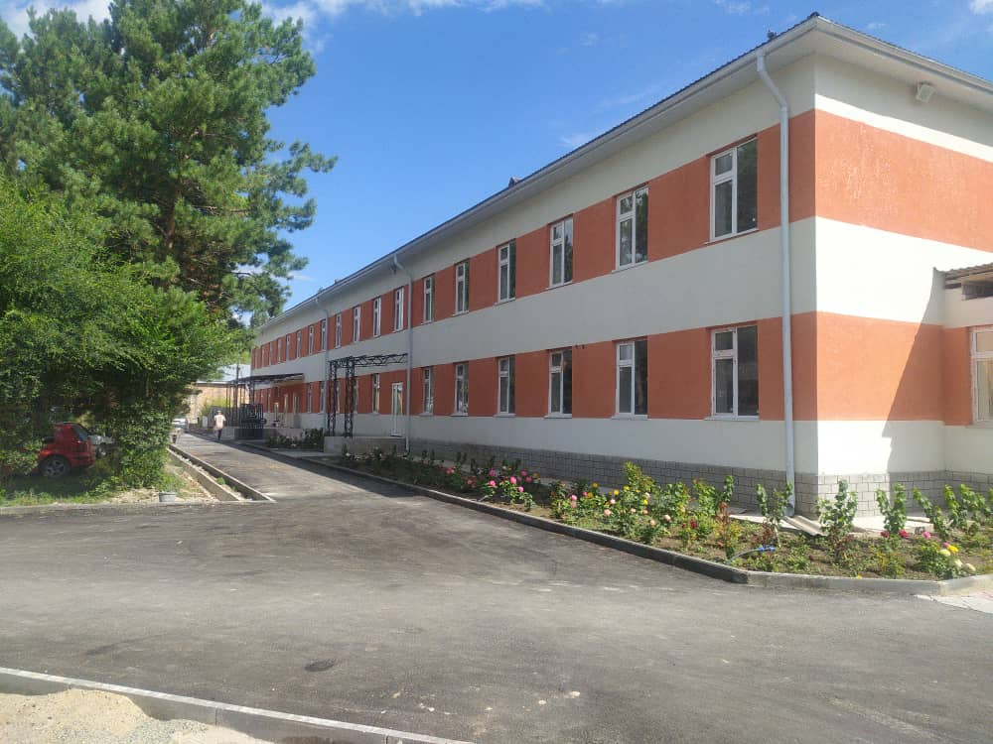
УЛУЧШЕНИЕ ИНФРАСТРУКТУРЫ 52 УЧРЕЖДЕНИЙ ЗДРАВООХРАНЕНИЯ ЗА СЧЕТ РЕСПУБЛИЧНОГО БЮДЖЕТА И СРЕДСТВ ПАРТНЕРОВ (948,6 МЛН СОМ)
▪ Начато строительство здания Иссык-Кульской областной объединенной больницы на 350 коек.
▪ Завершается строительство Центра врачебной практики Иссык-Кульской области на 60 коек.
▪ Завершается строительство многопрофильного стационара Ошской городской клинической больницы на 300 коек.
▪ Начато строительство Перинатального центра в г.Жалал-Абад
.
▪ Завершено строительство больницы на 80 коек в селе Оган-Талаа Базар-Коргонского района.
▪ Запускается строительство детской больницы на 75 коек в городе Баткен.
▪ Разработано ПСД на строительство больницы на 100 коек в жилмассиве «Ак-Ордо 3» города Бишкек.
Notes:
В 2024 году за счет средств республиканского бюджета начато строительство здания Иссык-Кульской областной объединенной больницы на 350 коек.
▪ За счет республиканского бюджета завершено строительство Центра врачебной практики Иссык-Кульской области на 60 коек, открытие которого планируется к концу 2024 года.
▪ Строительство многопрофильного стационара Ошской городской клинической больницы на 300 коек началось в апреле, сдача объекта планируется к концу 2024 года.
▪ Строительство Перинатального центра в г.Жалал-Абад в настоящее время завершено на 10% (фундамент 100%).
▪ В 2024 году планируется ввести в эксплуатацию больницы на 80 коек в селе Оган-Талаа Базар-Коргонского района. Строительные работы завершены на 100%,ожидается открытие.
▪ Через АРИС разработана проектно-сметная документация строительства детской больницы на 100 коек в городе Баткен, строительство которой начнется в ближайшие дни.
▪ Разработана проектно-сметная документация на строительство больницы на 100 коек за счет средств республиканского бюджета в новоселке «Ак-Ордо 3» города Бишкек.

Slide 13
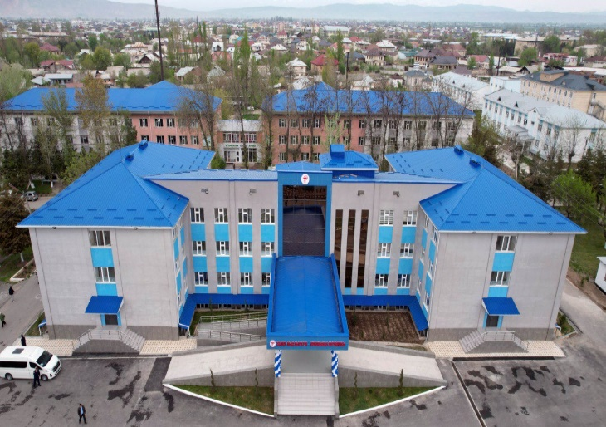
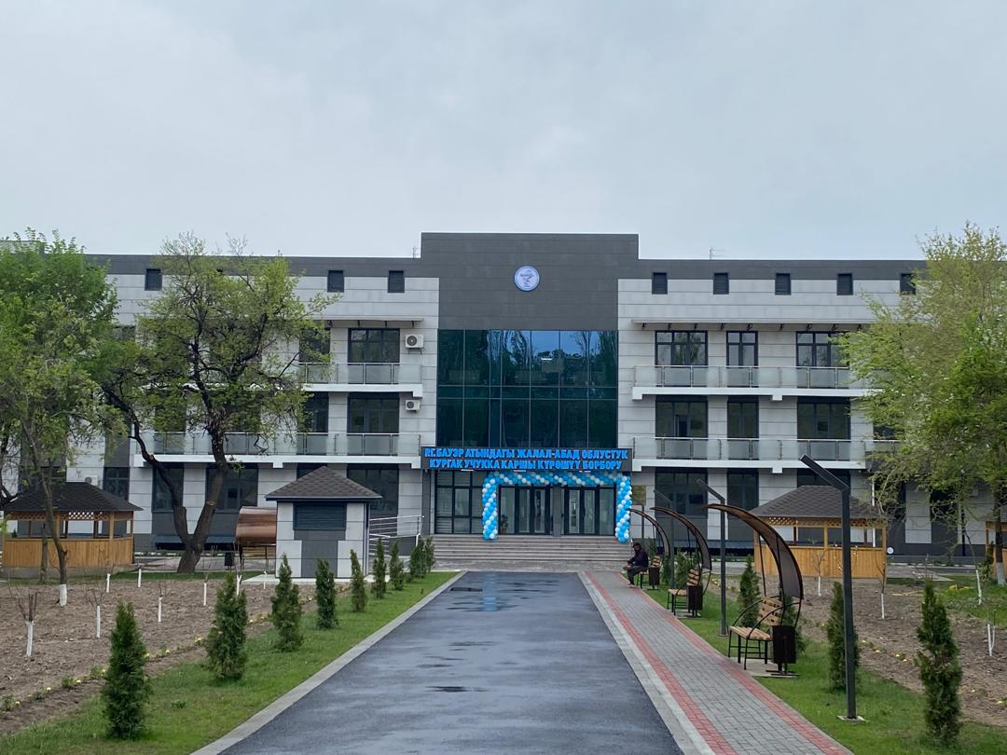
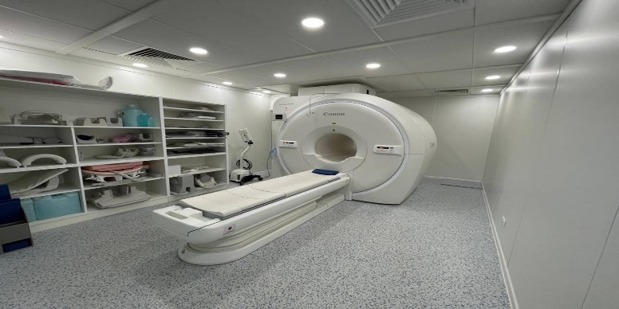
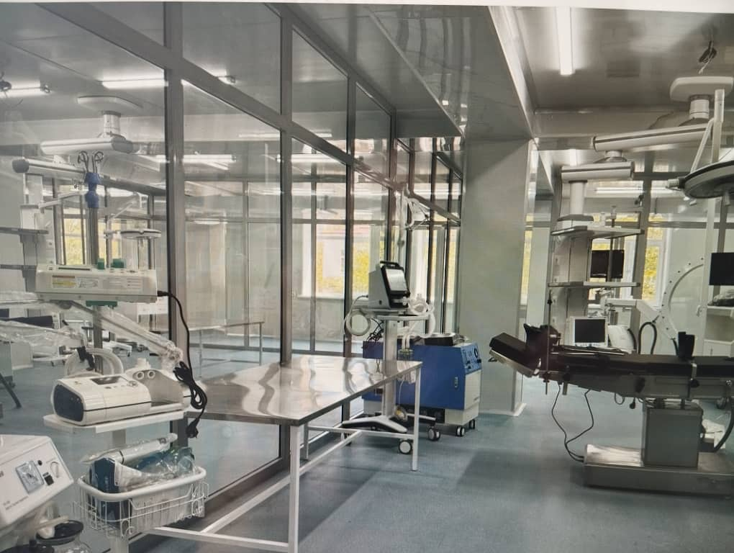
МОДЕРНИЗАЦИЯ БОЛЬНИЧНОЙ ИНФРАСТРУКТУРЫ
Завершено строительство Джалал-Абадской областной клинической больницы на 105 коек-мест.
Завершено строительство Джалал-Абадского областного противотуберкулезного диспансера имени Р.Г. Бауэра на 96 коеко-мест.
В Национальном госпитале введено в эксплуатацию:
новое централизованное отделение экстренной медицинской помощи
референс-центр централизованной визуализации КТ и МРТ регионов.
В Национальном центре кардиологии и терапии им. академика М. Миррахимова введено в эксплуатацию отделение комплексной диагностики НУР.
Notes:
12 апреля 2024 года состоялось открытие нового корпуса Джалал-Абадской областной клинической больницы на 105 коек. Терапевтические отделения областной клинической больницы занимают новое трехэтажное здание. Отделения: 1 этаж, отделение искусственной почки, 2 этаж, отделение неврологии, 3 этаж, отделение терапии.
12.04.2024 Состоялась церемония открытия Джалал-Абадского областного противотуберкулезного диспансера имени Р.Г. Бауэра. Новое трехэтажное здание рассчитано на 96 мест.
15 сентября, в Национальном госпитале состоялось торжественное открытие нового централизованного отделения экстренной медицинской помощи. Отделение было создано при поддержке общественного объединения "Центр Ас-Сафа«, Такжк ,на базе Национального Госпиталя открыт рентген-центр референс-центр централизованной визуализации КТ и МРТ регионов. 30 мая 2024 года в Национальном центре кардиологии и терапии им. академика М.Миррахимова состоялась официальная церемония открытия отделения комплексной диагностики НУР, где были установлены магнитно-резонансный томограф-1,5 т с уникальной кардиоваскулярной программой и стационарный рентгеновский аппарат. Кроме того, был установлен аппарат УЗИ.

Slide 14
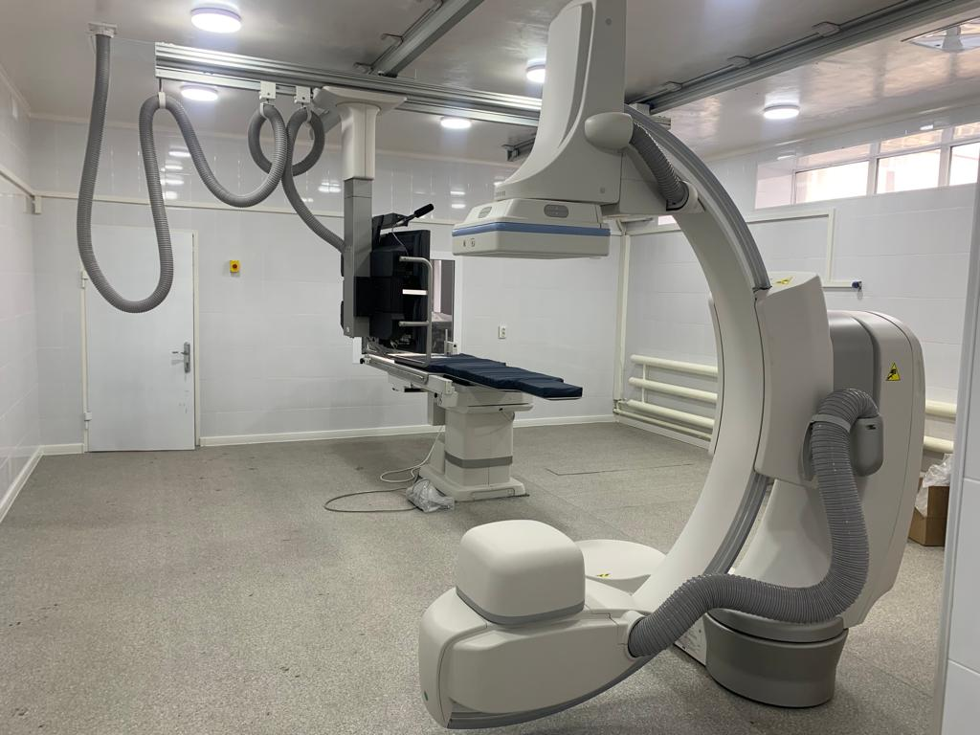
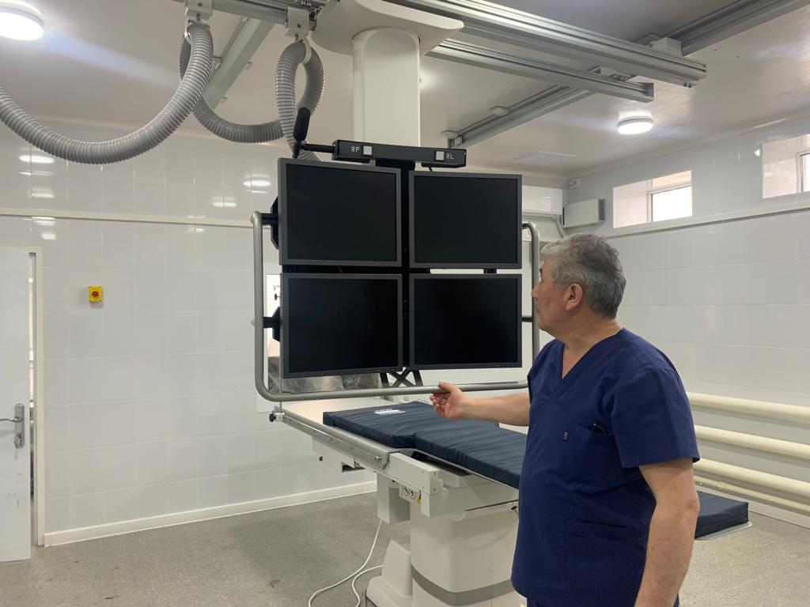
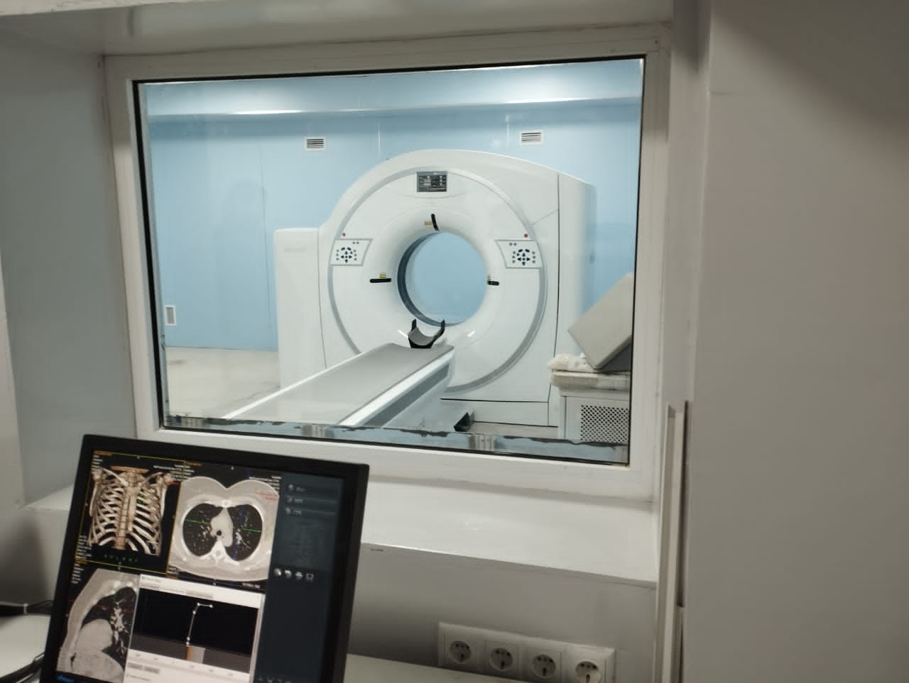
"ПРОЕКТЫ РЕАЛИЗУЕМЫЕ ПРИ ФИНАНСОВОЙ ПОДДЕРЖКЕ ВСЕМИРНОГО БАНКА В ПЕРИОД 2020-2024ГГ.
▪ «Повышение устойчивости к рискам стихийных бедствий в Кыргызстане» (ERIK-CERC)» 9,0 млн.долл.США.
▪ «Экстренный проект по COVID-19» 12,1 млн.долл.США.
▪ «Дополнительное финансирование Экстренного проекта по COVID 19» 20,0 млн.долл.США.
▪ «Программа повышения качества первичной медико-санитарной помощи» 37,0 млн.долл.США.

Slide 15
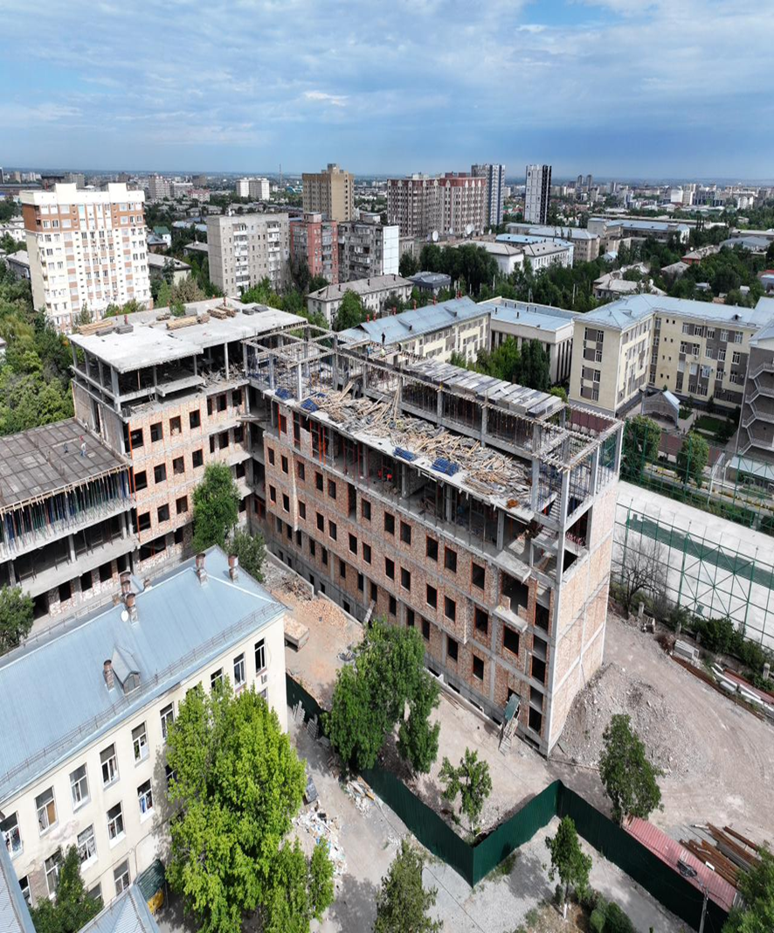
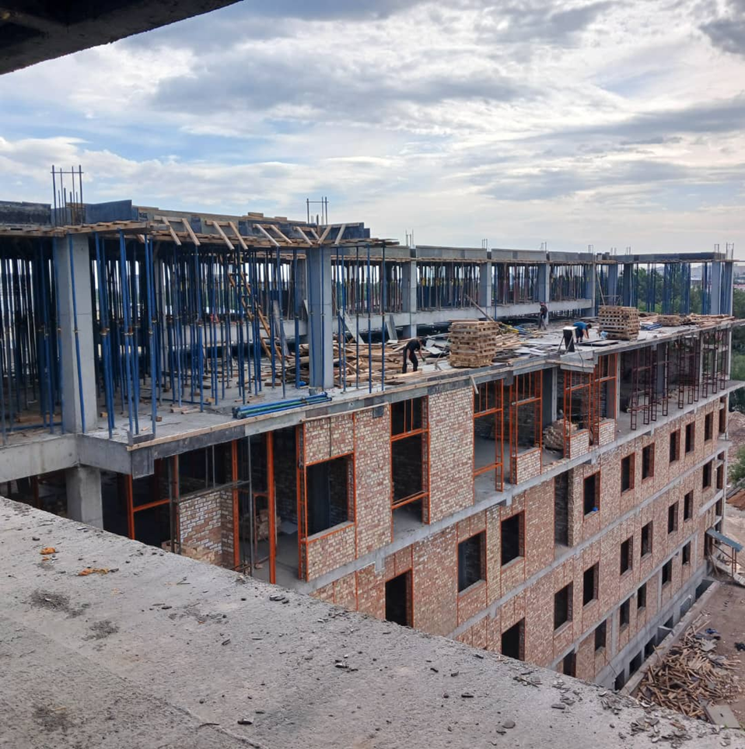
САУДОВСКИЙ ФОНД РАЗВИТИЯ(СФР)
ПРОЕКТЫ ЯПОНСКОГО ПРАВИТЕЛЬСТВА
Проект «Реконструкция и расширение Бишкекской городской государственной детской больницы скорой помощи» финансируется Саудовским фондом развития, с общим бюджетом 30,0 млн долларов США. Освоено с начала реализации проекта 7,0 млн долларов США.
Улучшение медицинского оборудования в г. Бишкек и Чуйской области Общий бюджет- 999,0 млн. япон иен (7,5 млн. США)
Notes:
По проектам Японского Правительства «Улучшение медицинского оборудования в г. Бишкек и Чуйской области» Общий бюджет- 999,0 млн. япон иен (7,5 млн. США) В настоящее время консалтинговой компанией INTEM Consulting, Inc. (Япония) идет подготовка к закупке медицинского оборудования.
Саудовский Фонд развития. Проект «Реконструкция и расширение Бишкекской городской государственной детской больницы скорой помощи» финансируется Саудовским фондом развития, с общим бюджетом 30,0 млн долларов США. И Строительство и оснащение карантинной зоны, обеспечение оборудованием медицинских центров (общий бюджет 2 685 200,0 долларов США). В настоящее время ведутся строительные работы. 6 494 225,09 миллиона долларов США — это сумма, освоенная с начала реализации проекта. К 2024 году фактически выделенная сумма составит 1 217 235,09 долларов США. Заключено соглашение на поставку медицинского оборудования и контракт подписан в декабре 2023 года. В настоящее время осуществляется поставка оборудования

Slide 16
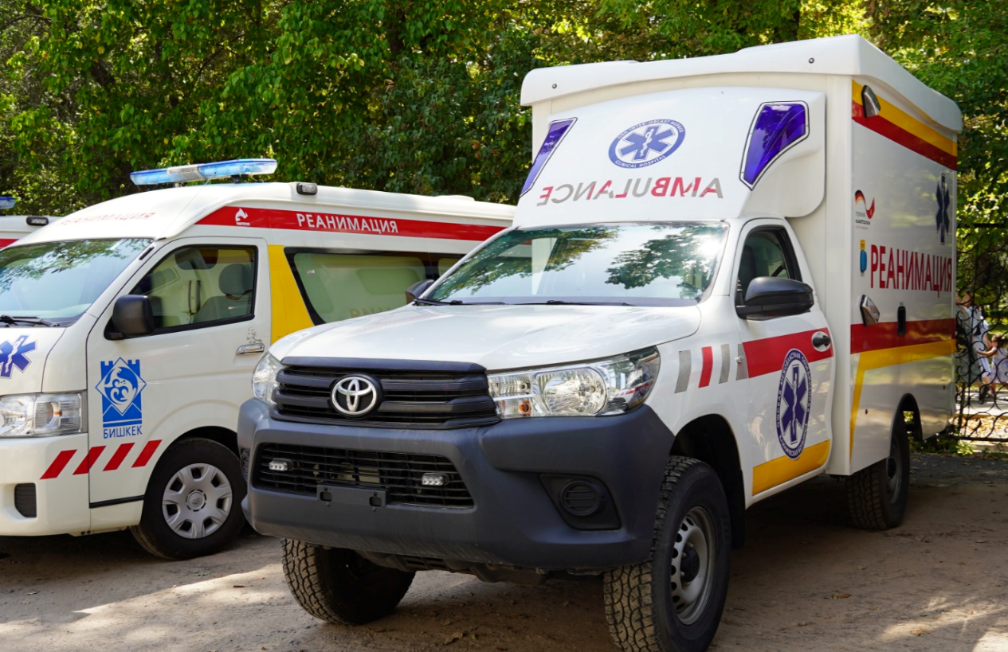
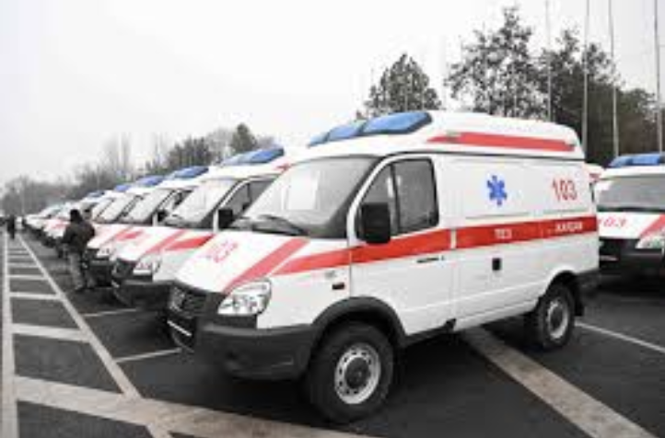
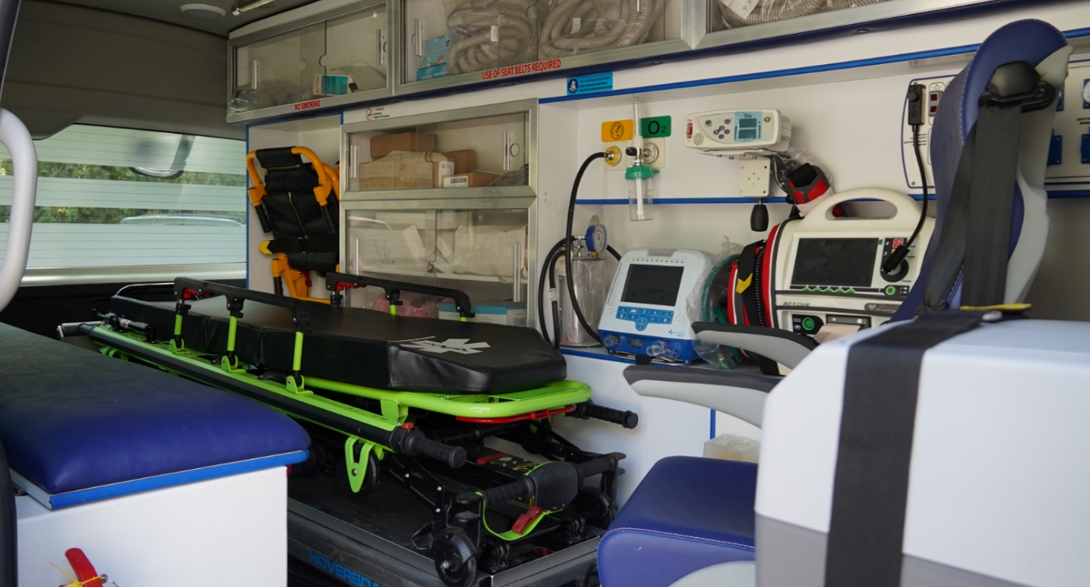
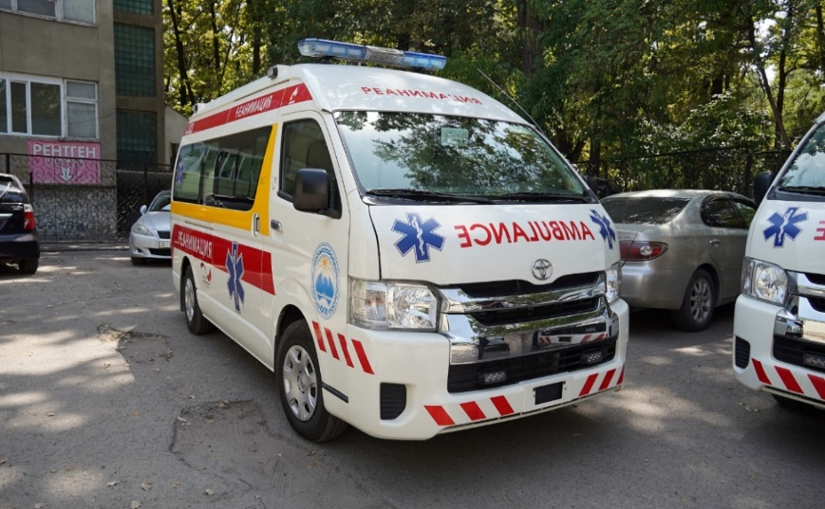
ПРОЕКТЫ В РАМКАХ ДВУСТОРОННЕГО СОТРУДНИЧЕСТВА
В 2021-2023 годах получено 361 автомобилей скорой помощи и санитарии

Slide 17
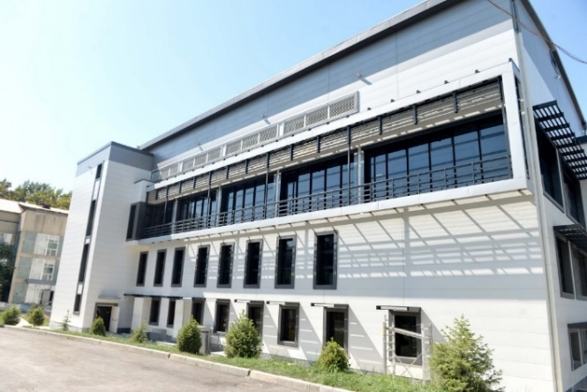
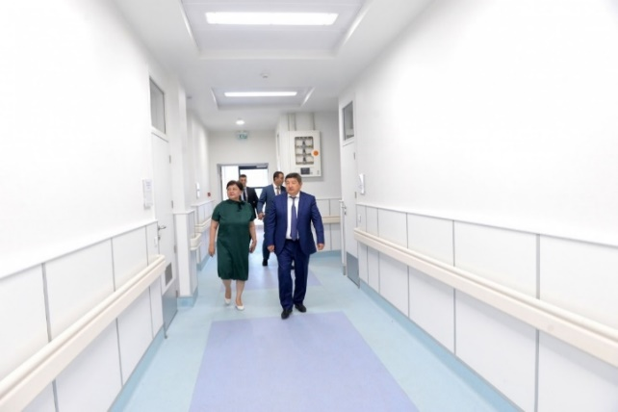
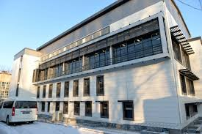
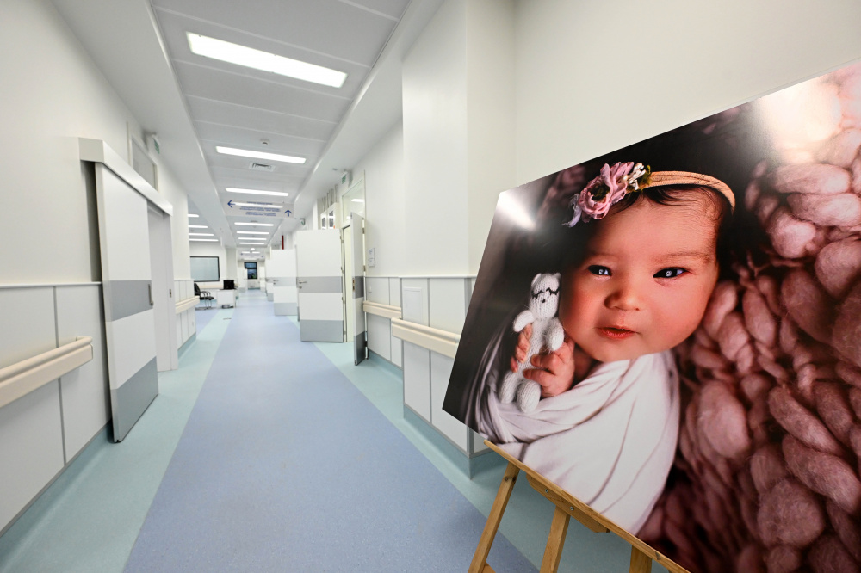
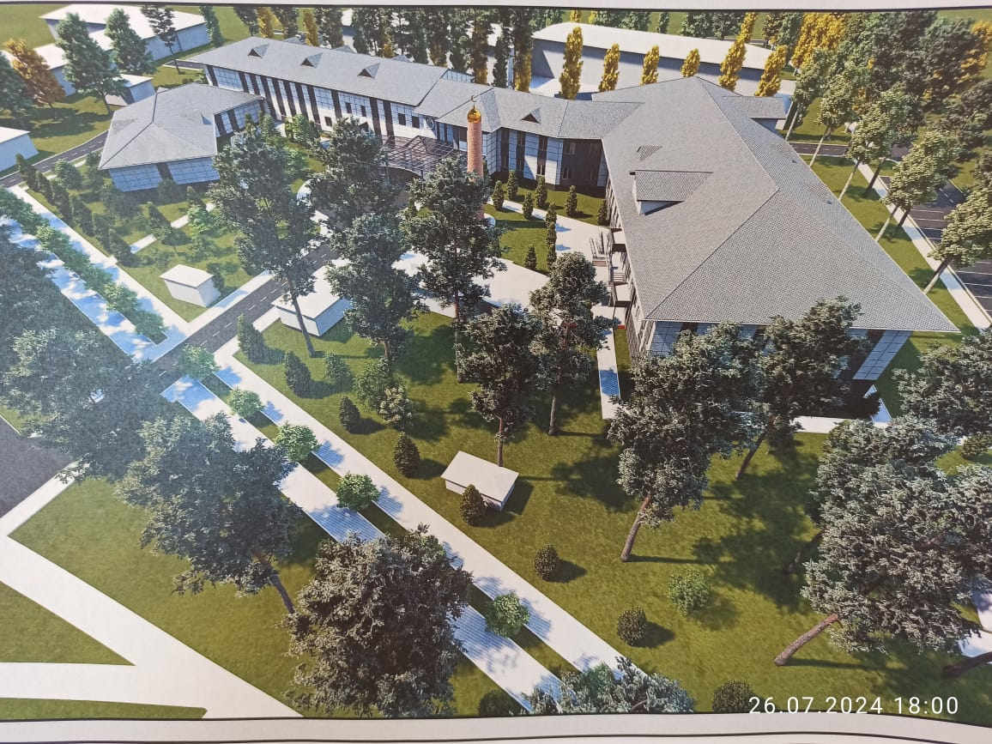
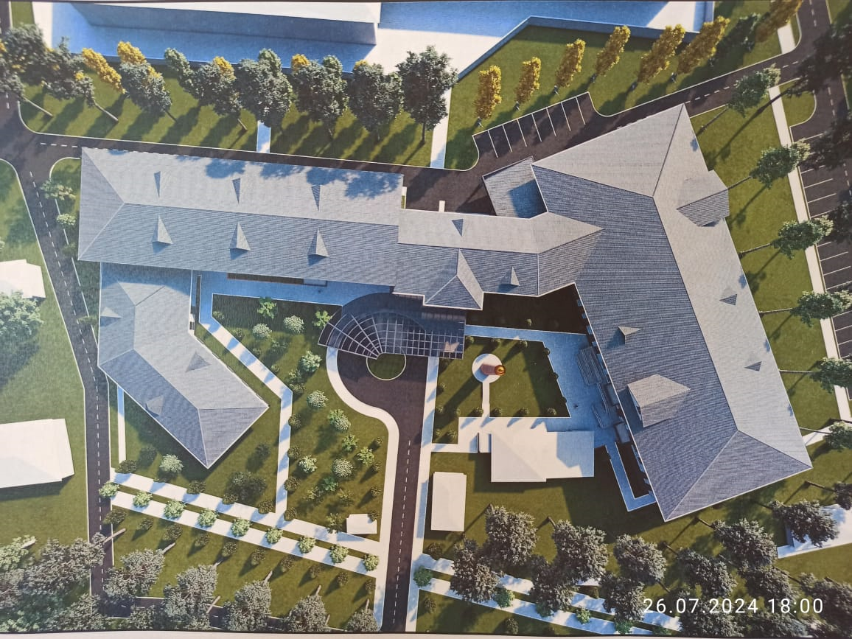
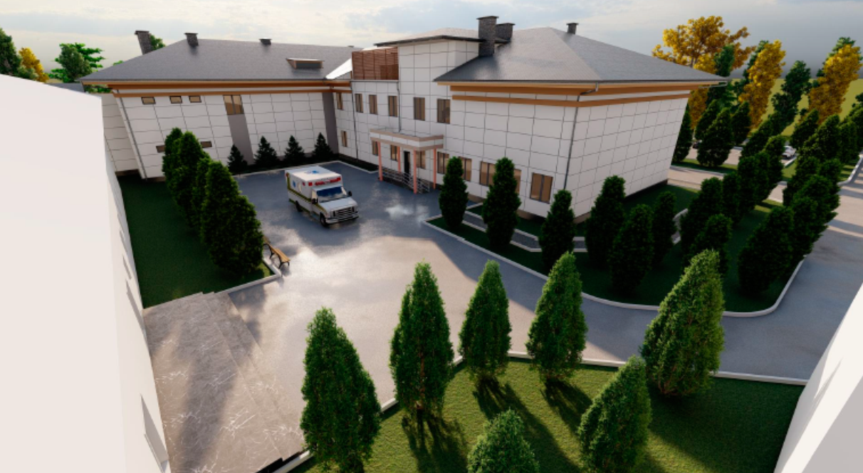
ГЕРМАНСКИЙ БАНК РАЗВИТИЯ (KFW)
г. Бишкек: открыты туберкулезные больницы с перинатальным центром
Начато строительство перинатального центра г. Талас , в г. Ош начнется в 2024 году

Slide 18
ПОВЫШЕНИЯ ЗАРАБОТНОЙ ПЛАТЫ МЕДИЦИНСКИХ РАБОТНИКОВ В 2024 ГОДУ
25 304
34 056
22 716
22 704
16 896
16 517
11 264
15 136
До повышения
После повышения

Slide 19
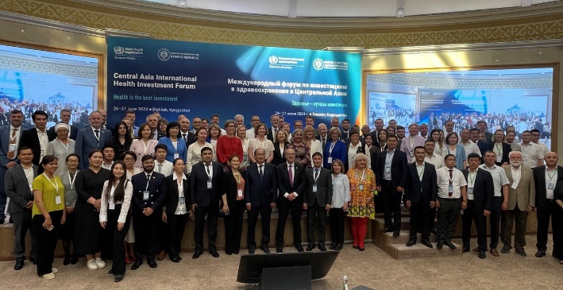
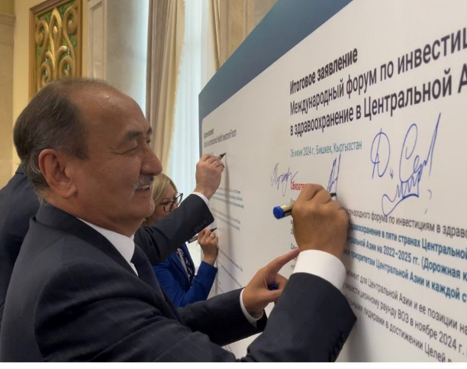
МЕЖДУНАРОДНОЕ СОТРУДНИЧЕСТВО
26 июня 2024 года Минздрав совместно с Европейским региональным бюро Всемирной организации здравоохранения провел международный форум по инвестициям в здравоохранение в Центральной Азии.

Slide 20
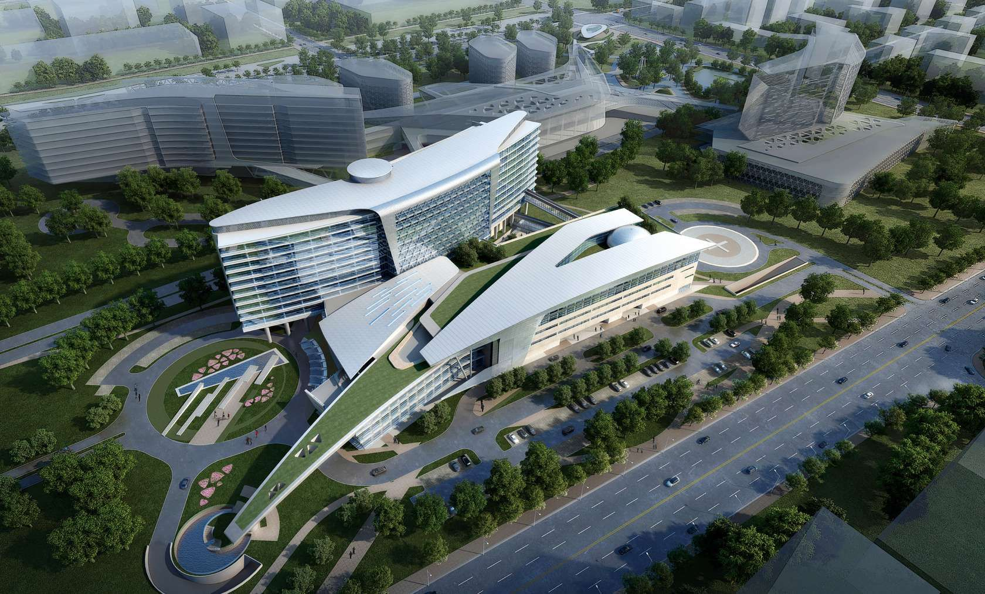
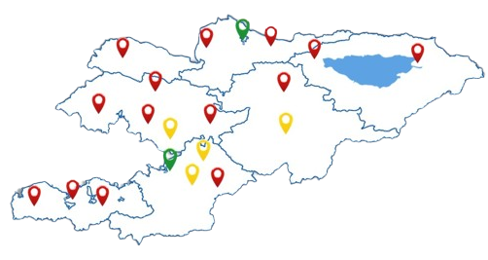
Национальный проект «Кардинальная реновация инфраструктуры здравоохранения Кыргызской Республики»
Задачи Национального проекта
Сформировать сеть современных многопрофильных стационаров, на базе существующих больниц, оказывающих качественные медицинские услуги, обеспеченных современным медицинским оборудованием, профессиональными кадрами, а также санитарным транспортом;
Notes:
Курманбек

Slide 21
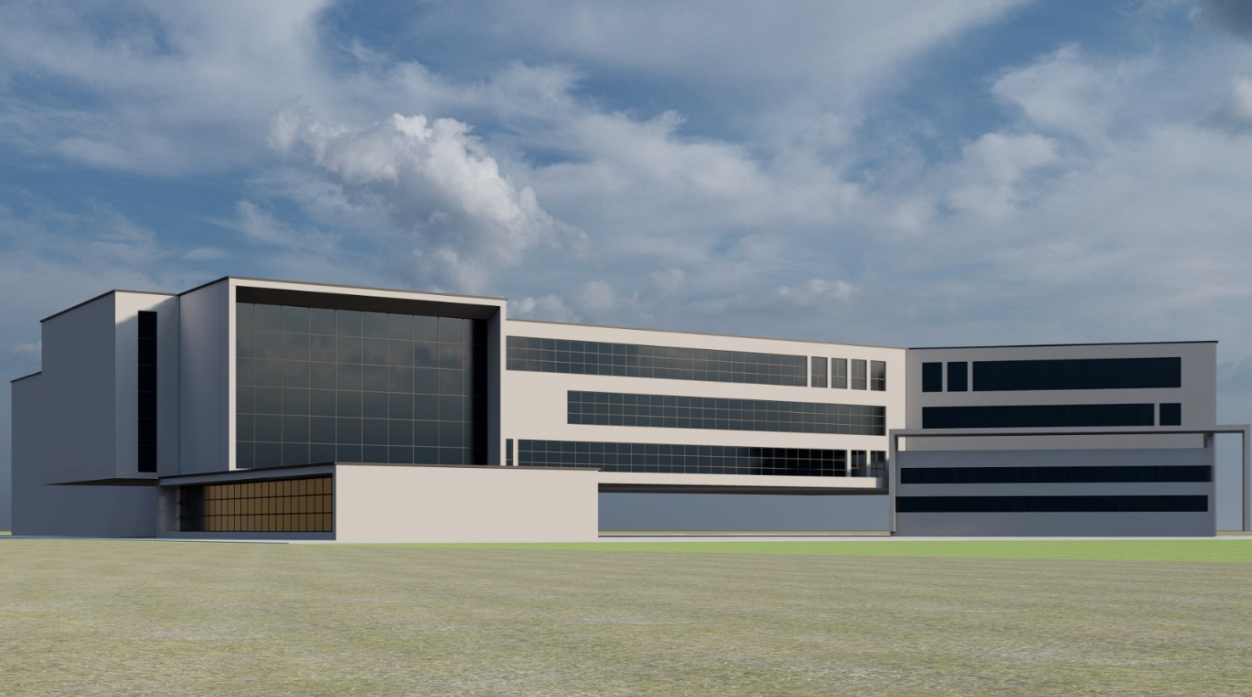
Локации для строительства планируемых стационаров взяты на основе точек роста и проводимой административно-территориальной реформы
Ош
Бишкек
Узген
Кара-Суу
Жалал-Абад
Нарын
Гулчө
Каракол
Раззаков
Кочкор
Баткен
Талас
Кызыл-Кыя
Кербен
Казарман
Кочкор-Ата
Кара-Балта
Балыкчы
Токмок
Токтогул
180 коек
300 коек
 | 180 коек | 300 коек | 500 коек
Необходимая сумма на строительство | 16 миллионов долларов (1,44 млрд сомов) | 30 миллионов долларов (2,7 млрд сомов) | 55 миллионов долларов (4,95 млрд сомов)
500 коек

Slide 22
ОСНОВНЫЕ НАПРАВЛЕНИЯ БОРЬБЫ С НИЗ В КР
Внедрение пакета мер по сокращению соли: Снижение потребления соли для профилактики гипертонии и НИЗ.
Исследование физической активности среди детей «Sun Rise»: Оценка и улучшение физической активности у детей для профилактики ожирения.
Контроль гипертонии и диабета на первичном уровне: Цифровые решения и медсестра: Улучшение цифровых инструментов и вовлечение медсестер для лучшего контроля.
Внедрение дорожных карт по ОКС и ОНМК: Улучшение экстренной помощи при ОКС и инсультах.
Пилотирование основных услуг при ОКС и ОНМК: Тестирование ключевых медицинских услуг для лечения ОКС и инсультов.
Проект Всемирного фонда диабета: HEARTS: Оптимизация контроля гипертонии и диабета с усилением роли медсестер и пациентов.
В регионах страны создается сеть высокотехнологичных сердечно-сосудистых кластеров (CATLAB). Первые CATLAB планируется организовать в Таласе и Балыкчи, а также в Нарыне.

Slide 23
САНАРИП МЕД
АИС
ЗАГС
PACS
Искусственный интеллект
OPEN ID
Рождение
и смерть
Приписанное
население
Направления и перенаправления
Цифровой профиль
Нулевая доза
Планирование
бюджета ПМСП
Пролеченные случаи
Организации и кадры
Обменная карта
MED
Бюджет
Вакциноуправляемые инфекции
Бюджеты
ПМСП
Сооплата
Платежная
система
Реализовано
Перспектива

Slide 24
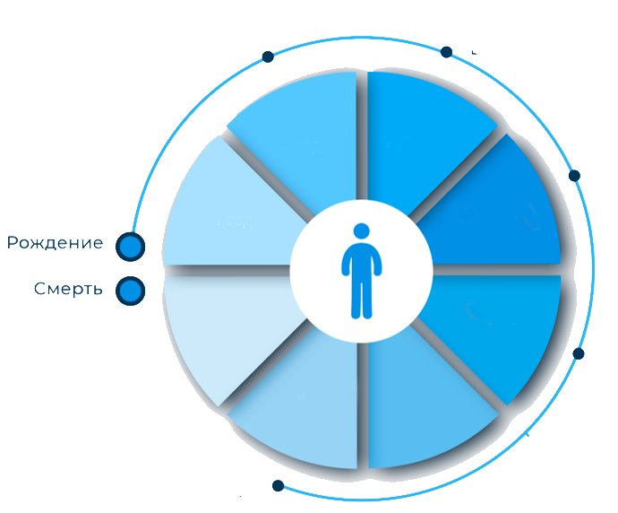
ЧЕЛОВЕКОЦЕНТРИЧНАЯ МОДЕЛЬ ЗДРАВООХРАНЕНИЯ
Стоматологическая помощь
Стационарная помощь
Стационарозамещающая помощь
Реабилитационная
и физиотерапевтическая
помощь
Первичная медико-
санитарная помощь
Вакцинация
Экстренная,
неотложная
медицинская помощь
Паллиативная помощь
Льготное лекарственное
обеспечение граждан
Онкологическая
и гематологическая
помощь
Психиатрическая помощь

